Slide 1

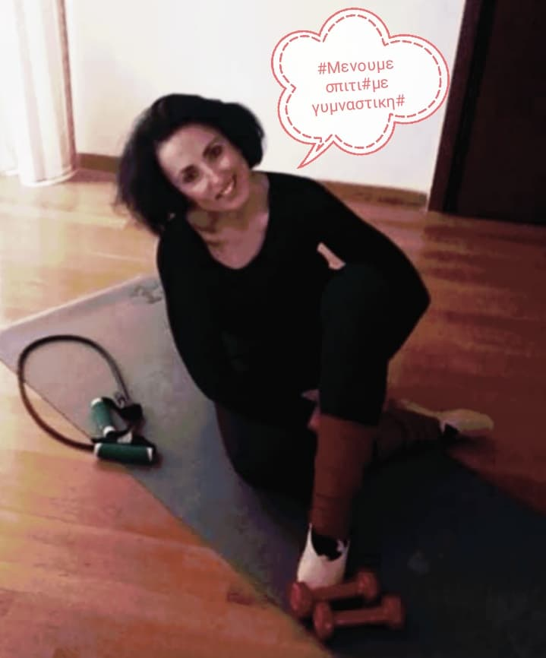
ΦΥΣΙΚΗ ΑΓΩΓΗ

Slide 2
ΔΥΟ ΛΟΓΙΑ………
Αγαπημένα μου παιδιά, εύχομαι να είστε όλοι καλά και όλοι σπίτι. Η καθημερινότητά μας άλλαξε σημαντικά, αυτό όμως δεν σημαίνει ότι δεν μπορούμε να βρούμε νέους τρόπους αξιοποίησης του χρόνου μας , να καλλιεργήσουμε και άλλες μας δεξιότητες που δεν είχαμε , ίσως, τον χρόνο να αφιερώσουμε σε αυτές. Είναι πολύ σημαντικό που αυτή τη φορά, υπό τις ιδιαίτερες αυτές συνθήκες ζωής, ο χρόνος που απλώνεται μπροστά μας είναι, πραγματικά, πολύς. Ας το δούμε ως ευκαιρία. Να ασχοληθούμε δημιουργικά με κάτι που αγαπάμε ,να μελετήσουμε τα μαθήματά μας, να ακούσουμε τη μουσική που μας αρέσει, να συζητήσουμε περισσότερο με τα μέλη της οικογένειάς μας, να δούμε όλοι μαζί μια ταινία αλλά και να αφιερώσω χρόνο στον εαυτό μου να σκεφθεί, να αναλογιστούμε και να επαναπροσδιορίσουμε τους στόχους μας για το άμεσο μέλλον, να κοιμηθούμε περισσότερο- είναι σημαντικό στην εφηβεία- και βέβαια – οπωσδήποτε- να γυμναστούμε. Σκέφθηκα να σας στείλω ένα πρόγραμμα ασκήσεων μυικής ενδυνάμωσης με κάποιες πληροφορίες πολύ χρήσιμες. Είναι πολύ σημαντικό να διατηρήσετε την ενεργητικότητά σας και να γυμνάζεστε κάθε ημέρα λίγα λεπτά. Το να παραμένετε σε active fitness είναι κάτι που θα σας βοηθήσει πολύ τόσο από ψυχολογικής όσο και από πνευματικής πλευράς….

Slide 3
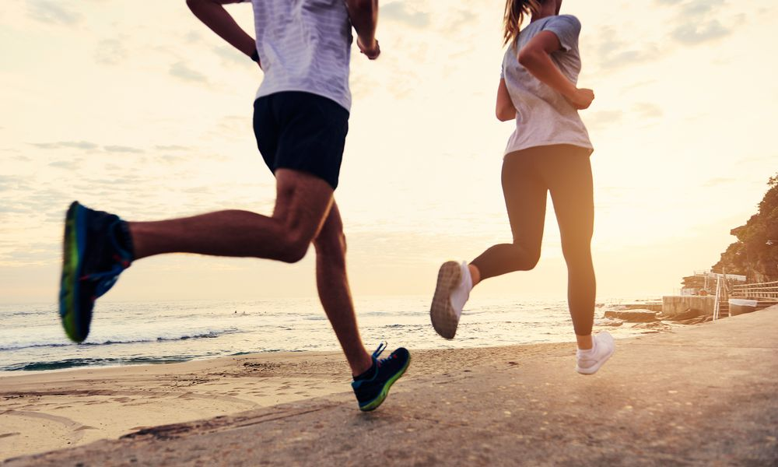
ΠΡΟΘΕΡΜΑΝΣΗ
Η αξία της προθέρμανσης:
Συμβάλλει στη βελτίωση της αναπνοής και της κυκλοφορίας
Αυξάνει τη θερμοκρασία των μυών(καλύτερη οξυγόνωση, βελτίωση ελαστικότητας).
Κρατά σε χαμηλά επίπεδα το γαλακτικό οξύ( δεν κουράζομαι εύκολα στη συνέχεια)
Επιδρά θετικά στη διάθεση..

Slide 4
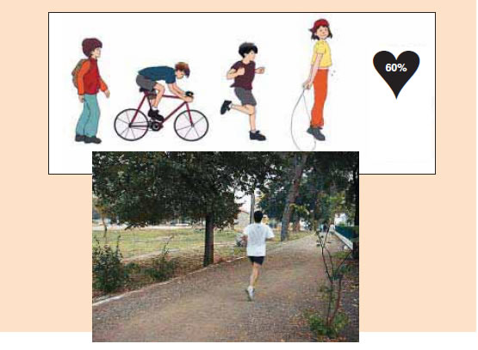
ΚΑΘΗΜΕΡΙΝΗ ΚΙΝΗΣΗ
Περπάτημα: έχει θετική επίδραση, όταν είναι γρήγορο και επαναλαμβάνεται τις περισσότερες ημέρες της εβδομάδας. Ωστόσο μικρότεροι περίπατοι μπορούν να έχουν θετική συνεισφορά στην προαγωγή της υγείας, όταν αποτελούν μέρος ενός γενικότερου προγράμματος άσκησης.
Ανέβασμα σκάλας: για όσους ζουν σε πολυκατοικίες, η χρησιμοποίηση της σκάλας αντί του ανελκυστήρα είναι μια πολύ καλή καθημερινή συνήθεια που μπορεί να βοηθήσει στην προαγωγή της υγείας. Και κυρίως είναι εφικτή σε ΚΑΘΗΜΕΡΙΝΗ βάση.

Slide 5
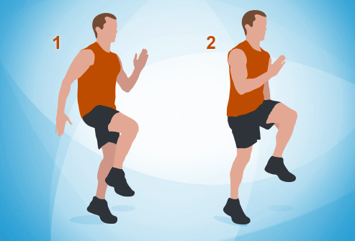
ΠΡΟΓΡΑΜΜΑ ΑΣΚΗΣΕΩΝ ΠΡΟΘΕΡΜΑΝΣΗΣ
Τρέξιμο επί τόπου με:
Περιφορές των χεριών μπροστά από το σώμα
Πάνω κάτω κίνηση των χεριών τεντωμένων μπροστά
Άνοιγμα –κλείσιμο των ποδιών
Ψαλίδια μπροστά επί τόπου
Ψαλίδια πίσω επί τόπου
Κουτσό στο ένα πόδι
Κουτσό στο άλλο πόδι
Έντονο τρέξιμο επί τόπου
Αργό τρέξιμο (εναλλαγές γρήγορου-αργού)
Αναπηδήσεις:
Στα δύο πόδια
Δύο αναπηδήσεις στα δύο πόδια και στον τρίτο χρόνο διάσταση στον αέρα.
Με άρση εναλλάξ στα γόνατα έως το ύψος του στήθους, κρατώντας ψηλά τον κορμό
Τρέξιμο επί τόπου με εναλλαγές στα χέρια:
Περιφορές μεγάλες μπροστά από το σώμα
Περιφορές στο πλάι
Χέρια λυγισμένα στους αγκώνες μπροστά στην πρόταση και άνοιγμα στην έκταση.

Slide 6
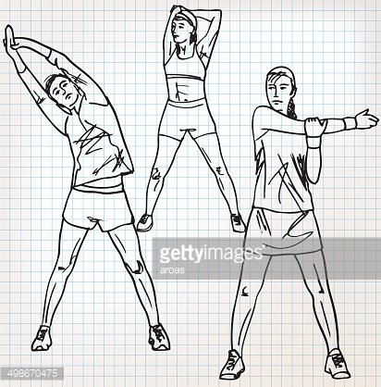
ΔΙΑΤΑΣΕΙΣ (πόσο σημαντικές είναι)
Διατάσεις είναι οι «ειδικές» ασκήσεις, οι οποίες αποσκοπούν στην μυϊκή ευλυγισία, ελαστικότητα και στην αρθρική ευκαμψία. Οι διατατικές ασκήσεις επιμηκύνουν τους μυς και αυξάνουν το εύρος κίνησης των αρθρώσεων. Δέκα δευτερόλεπτα αρκούν για τη διάταση των μυών και 20 δευτερόλεπτα για τη διάταση των αρθρώσεων.

Slide 7
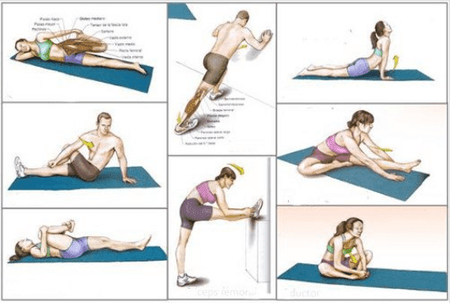
ΔΙΑΤΑΣΕΙΣ
Οι καθημερινές διατατικές ασκήσεις (stretching) μας βοηθούν να ελέγχουμε την απώλεια της μυϊκής μάζας και βελτιώνουν τη δύναμη και την ευελιξία των τενόντων μας.

Slide 8
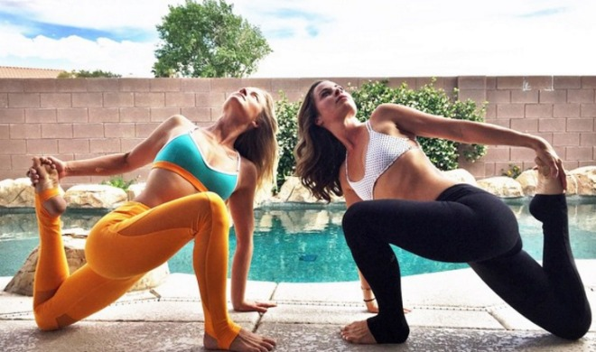

ΔΙΑΤΑΣΕΙΣ
Αυτό που κάνεις ουσιαστικά εδώ είναι μια προβολή. Ξεκίνα κάνοντας προβολή με το ένα σου πόδι και χαμήλωσε αγγίζοντας το πάτωμα με το χέρι του αντίθετου χεριού. Με το άλλο χέρι πιάσε το πέλμα του ποδιού που έχει μείνει πίσω και τράβα το προς τα μπροστά ενώ έχεις την πλάτη σου τεντωμένη. Μείνει για 60 δεύτερα και επανέλαβε από την αντίθετη μεριά.

Slide 9
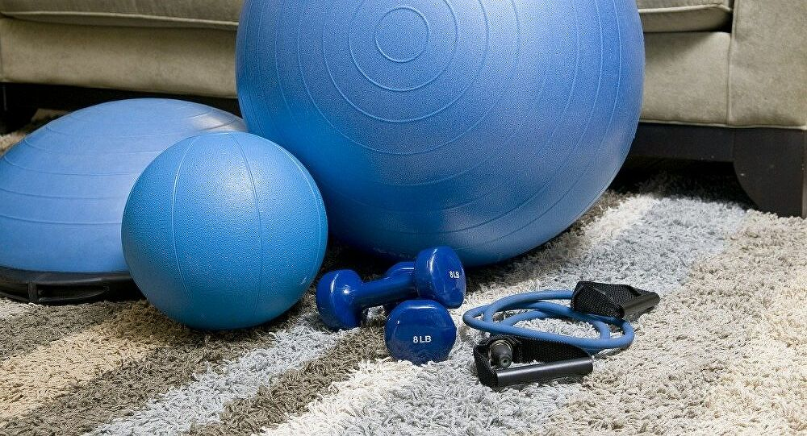
ΜΥΙΚΗ ΕΝΔΥΝΑΜΩΣΗ
Τι να προσέξετε
Όταν ξεκινήσετε τις ασκήσεις ενδυνάμωσης, θα πρέπει να δώσετε ιδιαίτερη σημασία στην αναπνοή και στη σωστή διεξαγωγή της άσκησης.
Απαράβατος κανόνας είναι να εκπνέετε, όταν βάζετε δύναμη.
Εάν αισθανθείτε «κάψιμο» στη μυϊκή ομάδα που εξασκείτε, μόνο τότε σημαίνει ότι εκτελείτε σωστά την άσκηση.

Slide 10
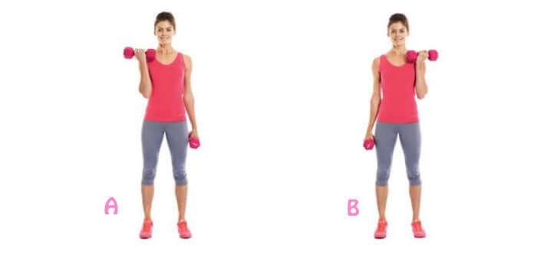
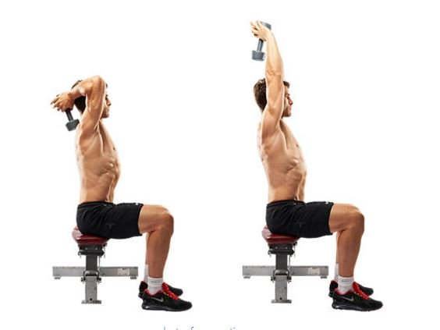
ΕΝΔΥΝΑΜΩΣΗ ΓΙΑ ΟΛΟ ΤΟ ΣΩΜΑ
Χέρια
Αρκεί ένα ζευγάρι αλτήρες (βαράκια 2-3 κιλών), για να ενδυναμώσετε τους δικέφαλους, τρικέφαλους, καθώς και τους ώμους.
Κρατήστε τα βαράκια και σταθείτε όρθιοι με ελαφρώς λυγισμένα τα γόνατα ή καθιστοί. Λυγίστε τους αγκώνες πλησιάζοντας τα βαράκια προς τους δικέφαλους, χωρίς να σηκώσετε το βραχίονα. Επαναλάβετε την κίνηση 12 φορές.

Slide 11
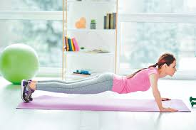
ΕΝΔΥΝΑΜΩΣΗ
Στήθος (push-ups)
Χρησιμοποιώντας ως αντίσταση το βάρος του σώματός σας, μπορείτε να γυμνάσετε ταυτόχρονα το στήθος και τα χέρια.
Με τα πόδια σε μικρή διάσταση, στηρίξτε τις παλάμες στον τοίχο και σταθείτε μισό μέτρο μακριά του, ή στο πάτωμα. Λυγίστε αργά τους αγκώνες ρίχνοντας το βάρος προς τον τοίχο ή προς το πάτωμα. Τεντώστε ξανά αργά τα χέρια και επαναλάβετε για 12 φορές.
Προσοχή! Η σπονδυλική στήλη, να είναι πάντα σε ευθεία γραμμή και οι κοιλιακοί σφιχτοί.

Slide 12
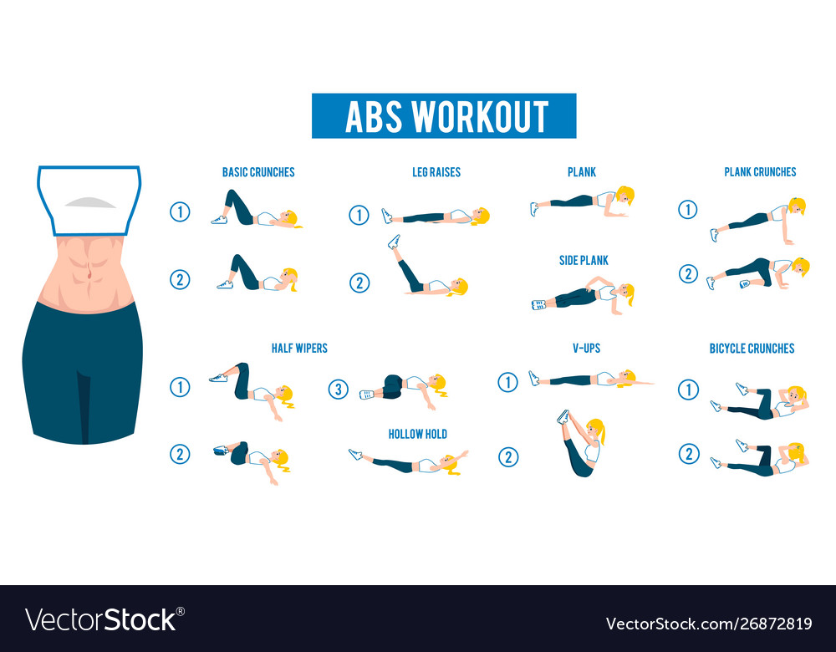
ABS WORKOUT
Κοιλιακοί
Χρησιμοποιήστε πάλι το βάρος του σώματος ως αντίσταση για να γυμνάσετε τους πάνω-κάτω και λοξούς κοιλιακούς.
Ξαπλώστε στο έδαφος με τα γόνατα λυγισμένα.
Κρατήστε τα χέρια τεντωμένα προς τα γόνατα και ανασηκώστε αργά το πάνω μέρος του κορμού, χωρίς να ξεκολλήσετε τη μέση από το έδαφος.
Κάντε την ίδια κίνηση από κάτω, στρίβοντας λίγο το σώμα προς τα δεξιά ή αριστερά. Επαναλάβετε 15 φορές σε κάθε πλευρά.

Slide 13
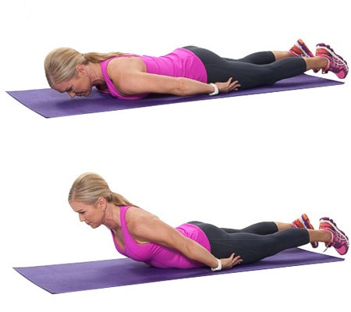
ΕΝΔΥΝΑΜΩΣΗ
Pαχιαίοι
Από την πρηνή κατάκλιση (μπρούμυτα), ως συνέχεια της προηγούμενης άσκησης, ανασηκώστε το θώρακα ελάχιστα από το έδαφος και ξανακατεβείτε. Επαναλάβετε για 12 φορές.

Slide 14
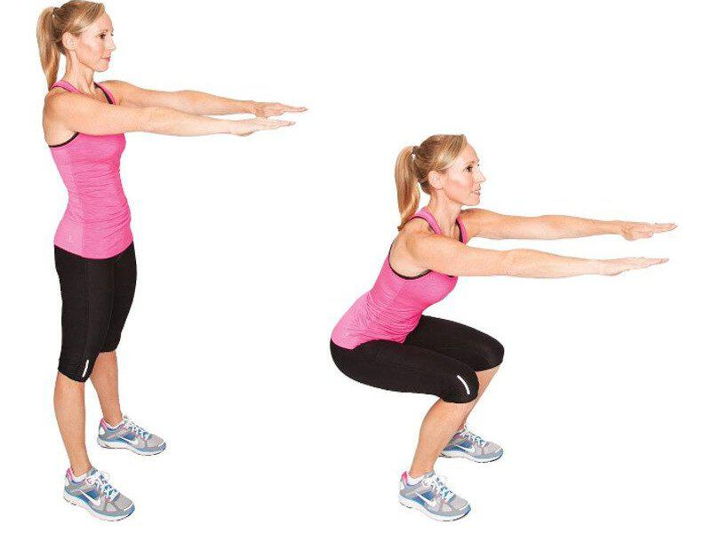
SQUAT
Πόδια
Ο «βασιλιάς» για την ενδυνάμωση όλων των μυών στα πόδια είναι τα squat ή αλλιώς ημικαθίσματα.
H άσκηση αυτή γίνεται από όρθια θέση με τα πέλματα στη διάσταση ή με αρχική θέση προβολής, όπου το ένα πόδι είναι πιο μπροστά από το άλλο.
Κρατώντας τον κορμό όρθιο, κατεβάστε αργά το βάρος σας, λυγίζοντας τα γόνατα έως την ορθή γωνία.
Μείνετε λίγο και ελάτε ξανά στην αρχική θέση. Επαναλάβετε 10-12 φορές.

Slide 15
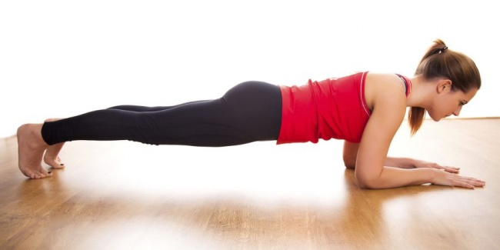
ΣΑΝΙΔΑ (ενεργοποίηση όλων των μυικών ομάδων)
Η σανίδα είναι μια στατική άσκηση που σημαίνει πως δεν θα χρειαστεί να κινηθείτε αλλά αρκεί να κρατήσετε σωστά το σώμα σας σε αυτή τη θέση. Για να το κάνετε σωστά, ακολουθήστε το παράδειγμα της φωτογραφίας και στηρίξτε τον εαυτό σας στους αγκώνες, τους πήχεις σας και το μπροστά μέρος των ποδιών σας.

Slide 16
ΑΠΟΘΕΡΑΠΕΙΑ
Η αποθεραπεία
Αποτελεί έναν καλό τρόπο για να τελειώνει κανείς την άσκησή του. Καθώς φτάνει κάποιος προς το τέλος της προπόνησης, πρέπει να μειώνει την ένταση με την οποία έκανε την άσκηση για να δώσει τη δυνατότητα στον οργανισμό να προσαρμοστεί και να επανέλθει στα επίπεδα που ήταν πριν την άσκηση. Κατά τη διάρκεια της αποθεραπείας μπορεί να κάνει κάποιος διατάσεις, επειδή οι μύες του είναι ήδη ζεστοί και διατείνονται πιο εύκολα.
Οδηγίες αποθεραπείας
Ξεκίνα με λίγα λεπτά χαλαρή άσκηση όπως το τρέξιμο. Οι καρδιακοί παλμοί πέφτουν, περισσότερο οξυγόνο κυκλοφορεί στους μύες, και απομακρύνεται το γαλακτικό οξύ.
Στο τέλος κάνε λίγες διατάσεις. Ανακουφίζονται οι μύες και δε σφίγγουν.

Slide 17
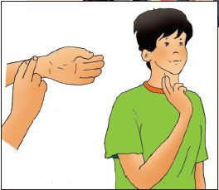
ΓΙΑ ΝΑ ΓΥΜΝΑΖΟΜΑΙ ΣΩΣΤΑ ΠΡΕΠΕΙ ΝΑ ΞΕΡΩ ΝΑ ΜΕΤΡΩ ΤΟΥΣ ΣΦΥΓΜΟΥΣ ΜΟΥ
Χρησιμοποίησε το δείκτη και το μέσο δάχτυλο. Τοποθέτησέ τα απαλά στο εσωτερικό του καρπού σου, ακριβώς κάτω από την άρθρωση ή πλάγια του λαιμού σου, δίπλα από το «μήλο του Αδάμ».
Μέτρησε για 10 δευτερόλεπτα, ξεκινώντας 5 δευτερόλεπτα μετά το τέλος της άσκησης και πολλαπλασίασέ το με το 6.

Slide 18
Αερόβια εξάσκηση για νέους ηλικίας 15 χρονών
Η μέγιστη καρδιακή συχνότητα σε γενικές γραμμές υπολογίζεται από τον αριθμό 220 μείον την ηλικία. Δηλαδή ένας νέος 15 χρονών έχει μέγιστη καρδιακή συχνότητα περίπου 205.
Η ελάχιστη καρδιακή συχνότητα για ένα άτομο ηλικίας 15 ετών, για να υπάρχει αερόβια βελτίωση είναι 60% της μέγιστης, δηλαδή περίπου 124 σφυγμοί.
Ένα αγύμναστο άτομο πρέπει να εργάζεται στο 60-70% της
μέγιστης καρδιακής συχνότητας. Ένα περισσότερο γυμνασμένο στους 65-75% και ένα καλά γυμνασμένο στο 75-85%.

Slide 19


Slide 20
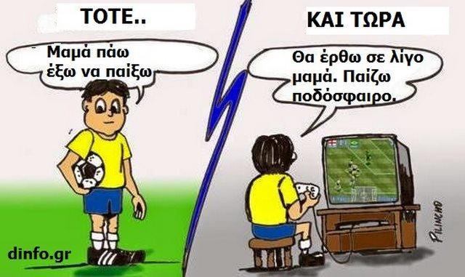
«ΝΟΥΣ ΥΓΙΗΣ ΕΝ ΣΩΜΑΤΙ ΥΓΙΗ»
Ας μείνουμε σε αυτό που γινόταν από…….τότε. Ας αντισταθούμε στην παθητικότητα των games και του playstation του σήμερα. Η κινητική δραστηριότητα μου εξασφαλίζει μια ισορροπημένη ψυχοσυναισθηματική ισορροπία και ευεξία.

Slide 21


